Slide 1
Муниципальное бюджетное образовательное учреждение дополнительного образования Тогучинского района
«Центр развития творчества»
Тогучинский Краеведческий музей
Время
выбрало
нас…
Автор: Кренева Анна Викторовна, методист
г. Тогучин, 2017г.

Slide 2
«ЖИВАЯ ПАМЯТЬ»
Хоть на миг оставьте все дела,
Вспомните, и мир светлее станет!
Время всё стирает, но должна
В наших душах оставаться память!

Slide 3
Интернационализм
Идейно-политический принцип, провозглашающий, в противоположность национализму, равенство, солидарность и сотрудничество всех народов.

Slide 4
Корея
Лаос
Алжир
Афганистан
Йеменская арабская республика
Египет
Эфиопия
Мозамбик
Вьетнам
Ангола
Сирия

Slide 7
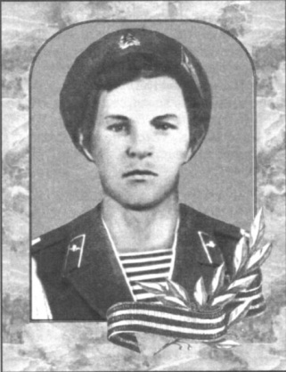
Рыбко
Сергей Владимирович
рядовой
08.IV.1961 – 17.VI.1981
Родился в д. Первомайке Тогучинского района Новосибирской области. После окончания 8 классов поступил в профтехучилище. А затем работал электросварщиком в колхозе им. Чапаева
Тогучинского района Новосибирской области.
10 ноября 1979г. Призван на действительную военную службу Ленинским райвоенкоматом г. Новосибирска.
С 25 декабря 1979г. служил в Республике Афганистан стрелком – гранатометчиком.
Умер 17 июня 1981 г. в Республике Афганистан от ран, полученных при выполнении боевого задания.
Награжден медалью «Воину-интернационалисту от благодарного афганского народа» за мужество, героизм и образцовое выполнение задания – 4 февраля 1982г.
Похоронен в с. Киик Тогучинского района Новосибирской области 26 июня 1991г. На могиле установлено мраморное надгробие.

Slide 8
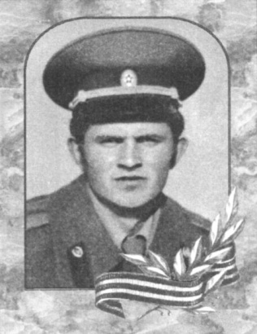
Борозденко
Владимир Михайлович
лейтенант
29.Х.1959 – 29.IХ.1982
Родился 29 октября 1959г. В с. Завьялове Тогучинского района Новосибирской области. После окончания школы поступил в Новосибирское высшее военно-политическое общевойсковое училище, которое окончил в 1981г.
С июля 1982г. Служил в Республике Афганистан заместителем командира роты по политчасти.
Погиб 29 сентября 1982г. В провинции Лагман при выполнении боевого задания . За мужество героизм и умелое руководство людьми и боем награжден орденом Красного Знамени, посмертно.
Похоронен в п. Шахта Тогучинского района Новосибирской области 26 июня 1991г. На могиле установлено мраморное надгробие.

Slide 9
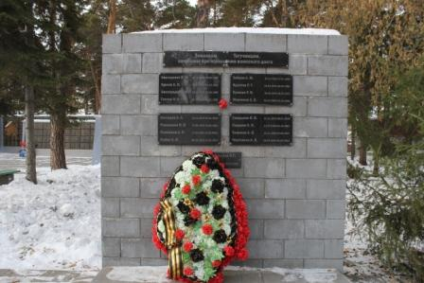
Стелла
«Землякам – тогучинцам, погибшим при исполнении воинского долга»

Slide 10
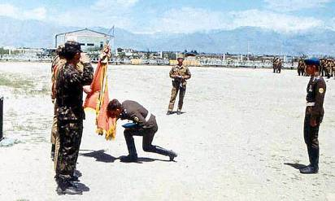
Служили стране, как сердцу было велено. Профессия – Отчизну защищать! Заслуги? – Верность Родине, России!

